Slide 1
TDD vs BDD vs DDD
Підготував: Барський Андрій
Notes:
Click to add Notes

Slide 2
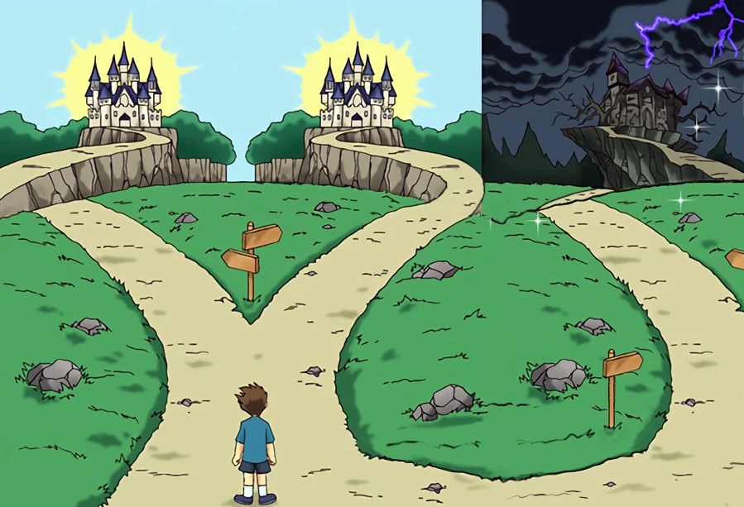
TDD vs BDD vs DDD: Три шляхи до якісного коду
BDD
DDD
TDD
Notes:
Click to add Notes

Slide 3
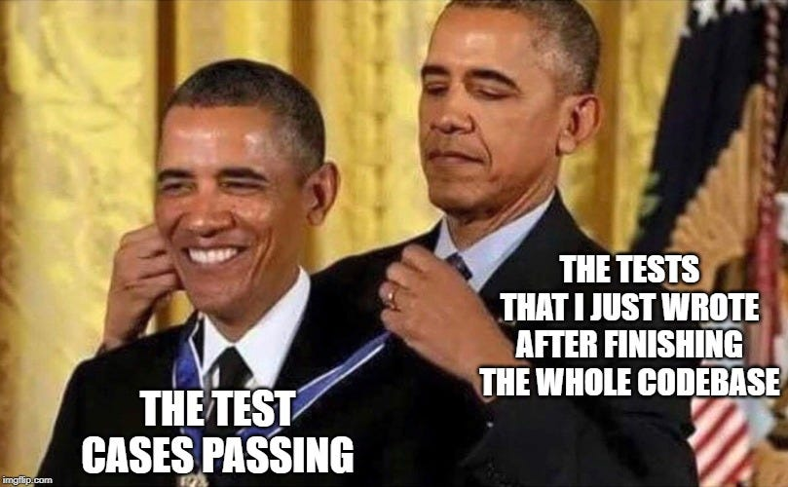
Що таке TDD?
Основна ідея:
Test-Driven Development (TDD) – пишемо тести, а вже потім код.
Notes:
Click to add Notes

Slide 4
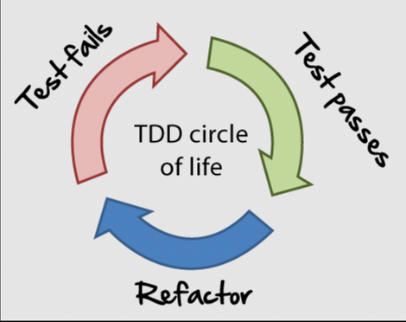
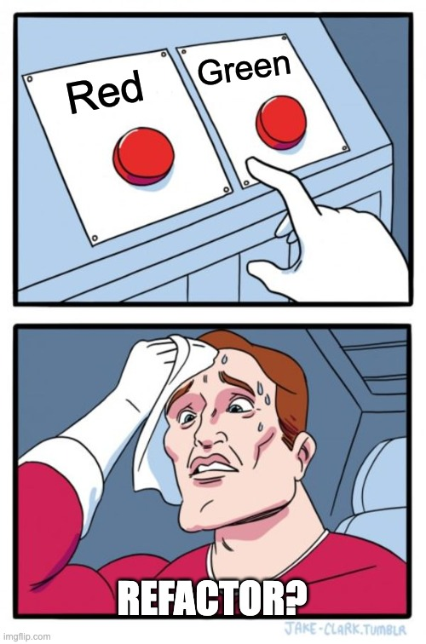
RED-GREEN-REFACTOR
Принцип роботи:
Red – пишемо тест (провалюється).
Green – пишемо код, щоб тест пройшов.
Refactor – покращуємо код без зміни логіки.
Notes:
Click to add Notes

Slide 5
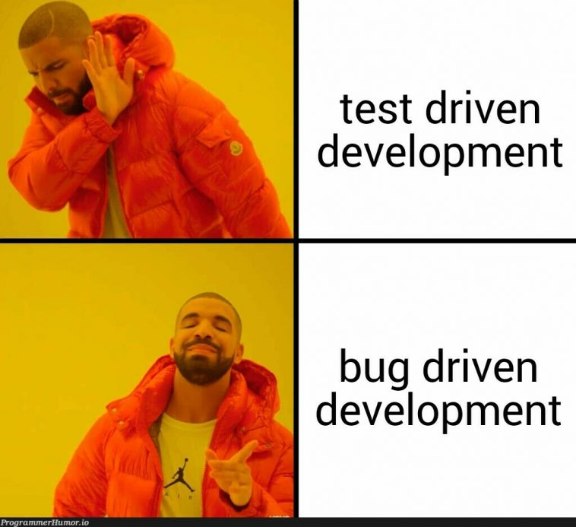
TDD - переваги та недоліки
Переваги:
✅ Менше багів.
✅ Чистий, структурований код.
✅ Допомагає при рефакторингу.
Недоліки:
❌ Вимагає більше часу на початку.
❌ Не завжди зручний для швидких прототипів.
Notes:
Click to add Notes

Slide 6

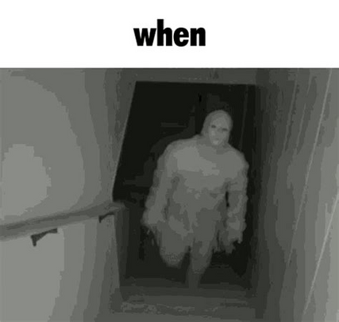
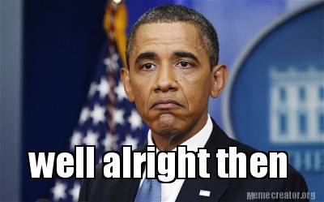
Що таке BDD?
Основна ідея:
Behavior-Driven Development (BDD) – фокус на поведінці, а не на коді.
Тести пишуться у зрозумілій мові (Given-When-Then).
Notes:
Click to add Notes

Slide 7
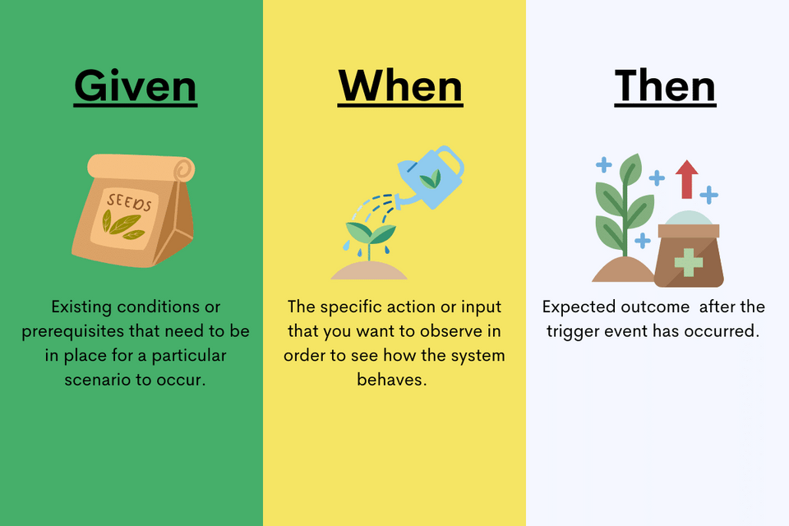
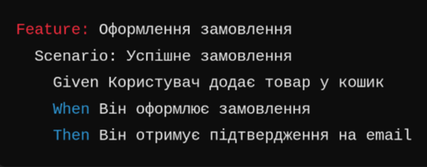
Приклад BDD
Notes:
Click to add Notes

Slide 8
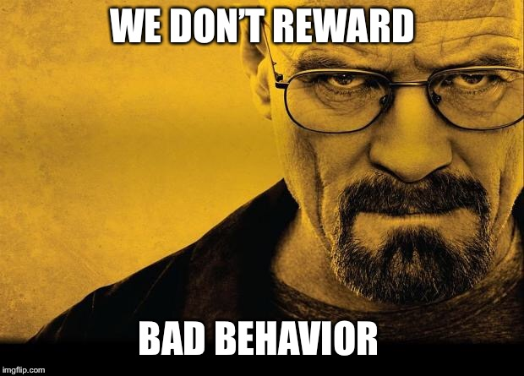
BDD - переваги та недоліки
Переваги:
✅ Краще розуміння між розробниками, тестувальниками, бізнес-аналітиками.
✅ Підходить для інтеграційних тестів.
Недоліки:
❌ Більше часу на узгодження тестів.
❌ Може бути зайвим для маленьких команд.
Notes:
Click to add Notes

Slide 9
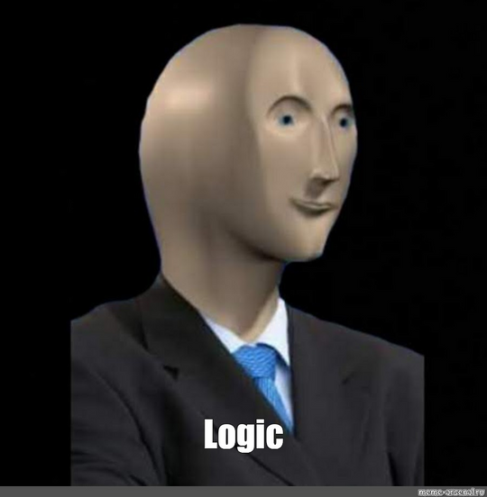
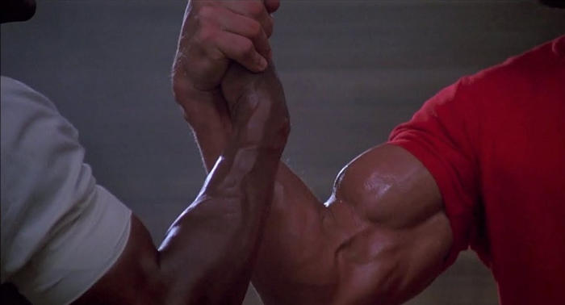
Що таке DDD?
Основна ідея:
Domain-Driven Design (DDD) – код будується навколо бізнес-логіки.
Виділення Bounded Contexts – зон відповідальності.
Визначення спільної мови між бізнесом і розробниками.
DDD
Developers
Business
1 0 1 1 0 1 1 0 1 1 0 1 1 0 0 1 1 0 1 1 0 1 1 0 1 1 0 1 1 1 0 1 1 0 1 1 0 1 1 1 1 1 0 1
Notes:
Click to add Notes

Slide 10
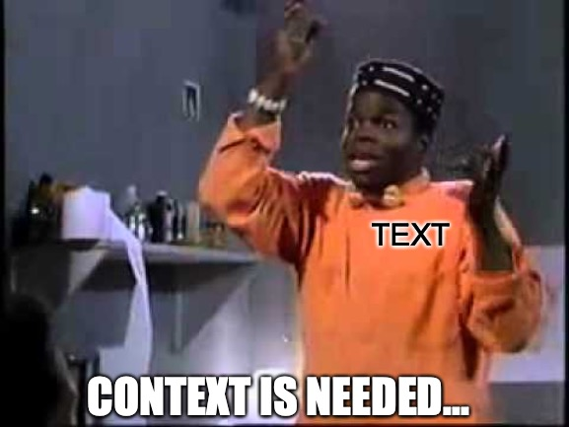
Що таке Bounded Contexts?
Bounded Contexts визначають межі, в яких певний набір термінів і концепцій має своє значення. В межах цих контекстів терміни мають чітко визначене значення, але в іншому контексті вони можуть означати зовсім інше.
Приклад:
В онлайн-магазині може бути окремий контекст для Користувачів, для Замовлень і для Оплати. У кожному з цих контекстів однакові терміни (наприклад, "кошик" або "покупка") можуть мати різні значення.
Notes:
Click to add Notes

Slide 11
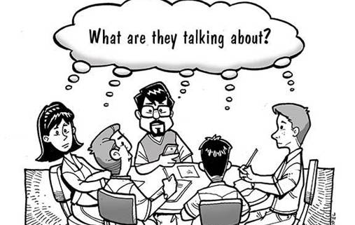
Що таке Ubiquitous Language?
Всі учасники процесу розробки (від бізнес-аналітиків до розробників і тестувальників) використовують спільну мову для опису бізнес-логіки та вимог.
Приклад:
Якщо бізнес вимагає, щоб користувачі могли "додавати товар у кошик", то цей термін "додавати товар у кошик" має бути чітко визначеним і зрозумілим усім учасникам команди, від бізнесу до розробників.
Notes:
Click to add Notes

Slide 12
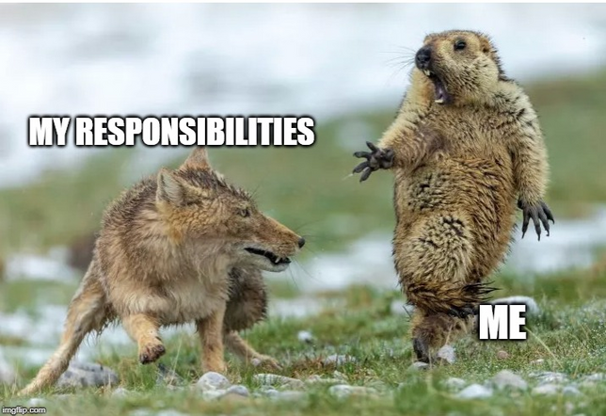
Приклад застосування DDD
Онлайн-магазин:
Користувач: Має обліковий запис, історію покупок, доступ до кошика.
Замовлення: Представляє покупку, включаючи товари, статус замовлення (наприклад, "оплачено", "в обробці", "відправлено").
Оплата: Відповідає за всі аспекти транзакції, такі як платіжні системи, способи оплати, статус платежу.
Notes:
Click to add Notes

Slide 13
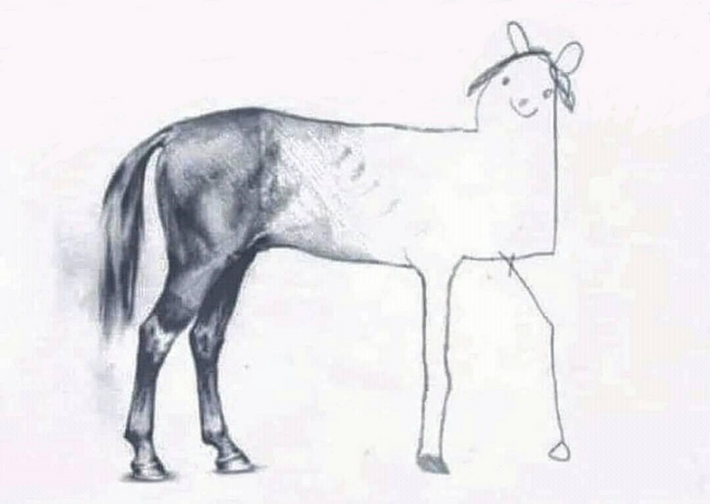
DDD - переваги та недоліки
Переваги:
✅ Допомагає при масштабуванні.
✅ Полегшує роботу з великими проєктами.
Недоліки:
❌ Складно на старті.
❌ Потрібна чітка структура команди.
1 0 1 1 0 1 1 0 1 1 0 1 1 0 0 1 1 0 1 1 0 1 1 0 1 1 0 1 1 1 0 1 1 0 1 1 0 1 1 1 1 1 0 1
Notes:
Click to add Notes

Slide 14
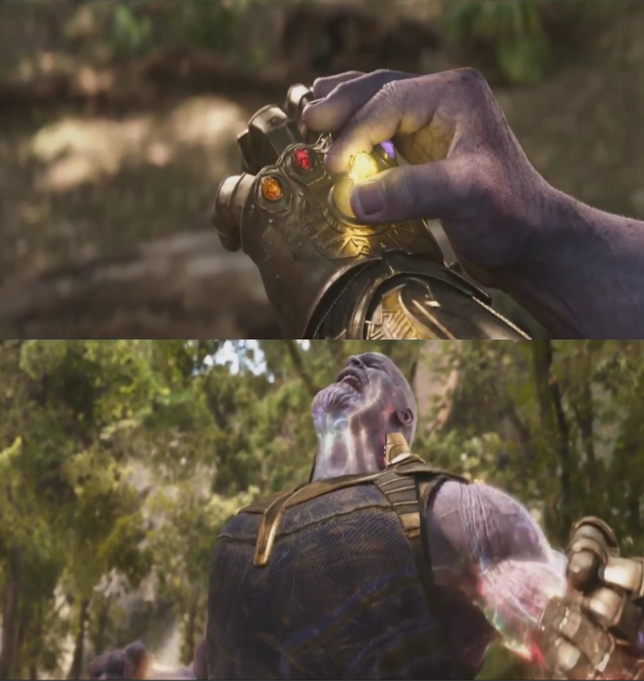
Порівняння підходів
BDD
Підхід | Коли використовувати?
TDD | Якщо потрібна якість та безпека коду
BDD | Якщо потрібне порозуміння між бізнесом та розробниками
DDD | Якщо проект великий і складний
DDD
TDD
1 0 1 1 0 1 1 0 1 1 0 1 1 0 0 1 1 0 1 1 0 1 1 0 1 1 0 1 1 1 0 1 1 0 1 1 0 1 1 1 1 1 0 1
Notes:
Click to add Notes

Slide 15

Міфи про підходи
❌ Міф | ✅ Реальність
TDD – це лише unit-тести! | TDD – це про архітектуру! Перед тим як писати код, ви проєктуєте API через тест-кейси. Це включає unit-, інтеграційні та навіть UI-тести.
BDD – це для тестувальників! | BDD – це для команди! Бізнес, тестувальники та розробники співпрацюють, використовуючи спільну мову (Gherkin, Given-When-Then).
DDD – це лише для великих компаній! | DDD – корисний навіть у стартапах! Він допомагає структурувати код і уникати хаосу, навіть у середніх проєктах.
1 0 1 1 0 1 1 0 1 1 0 1 1 0 0 1 1 0 1 1 0 1 1 0 1 1 0 1 1 1 0 1 1 0 1 1 0 1 1 1 1 1 0 1
Notes:
Click to add Notes

Slide 16
Міфи про підходи
❌ Міф | ✅ Реальність
TDD уповільнює розробку! | TDD економить час у довгостроковій перспективі! Менше багів, менше хаотичного рефакторингу, швидша інтеграція.
BDD – це просто тести у Gherkin! | BDD – це комунікація! Головна мета – спільна мова між бізнесом і розробниками, а не лише автотести.
DDD – це технічний підхід! | DDD – це про бізнес! Його суть – моделювати реальні бізнес-об'єкти, а не просто писати код.
1 0 1 1 0 1 1 0 1 1 0 1 1 0 0 1 1 0 1 1 0 1 1 0 1 1 0 1 1 1 0 1 1 0 1 1 0 1 1 1 1 1 0 1
Notes:
Click to add Notes

Slide 17
Міфи про підходи
❌ Міф | ✅ Реальність
TDD – це написати тести на кожен метод! | TDD – це про тестування поведінки, а не реалізації! Тести мають перевіряти, що робить код, а не як він це робить.
BDD змушує писати купу документації! | BDD не про документи, а про спілкування! Сенс не в написанні Gherkin-специфікацій, а в узгодженні вимог із бізнесом.
DDD – це просто купа класів і патернів! | DDD – це про розуміння предметної області! Його мета – зробити код відображенням реального бізнесу, а не просто впроваджувати патерни.
1 0 1 1 0 1 1 0 1 1 0 1 1 0 0 1 1 0 1 1 0 1 1 0 1 1 0 1 1 1 0 1 1 0 1 1 0 1 1 1 1 1 0 1
Notes:
Click to add Notes

Slide 18
Pitch Deck
20xx
Час на запитанння та відповіді!
1 0 1 1 0 1 1 0 1 1 0 1 1 0 0 1 1 0 1 1 0 1 1 0 1 1 0 1 1 1 0 1 1 0 1 1 0 1 1 1 1 1 0 1
Notes:
Click to add Notes

